Slide 1
暗灯系统

Slide 2
主要内容
暗灯系统的概念
暗灯系统是如何运行的
如何使用暗灯系统

Slide 3
暗灯系统的概念
第1部分

Slide 4
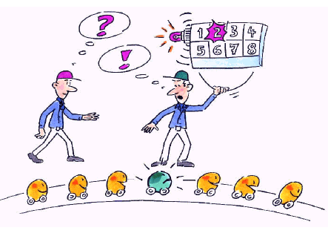
定义
暗灯（Andon）系统是流水线操作过程控制系统，当出现异常状况时，通过手动或自动激活系统来寻求帮助以及交流其他相关的信息。

Slide 5
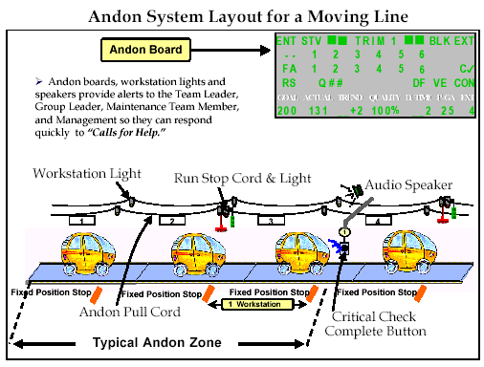
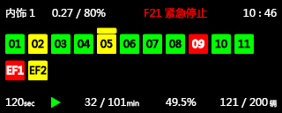
暗灯的组成
暗灯板
暗灯板、工位灯和声音装置可以提醒班组长、工段长、维修员工和管理人员对于“寻求援助的需求”迅速响应。
工位指示灯
急停按钮及指示灯
声音信号和扬声器
固定停止位
拉绳，按钮和开关

Slide 6
流水线的布局
暗灯线在移动的生产线上的安装采用晒衣绳的样式，而在工作间（如返修区域）内采用按钮形式。
工位的末端设置亮灯。运行停止开关在需要的区域放置。
每个区域都有扬声器。

Slide 7
流水线的布局
工段的暗灯板支持暗灯区域。一个区域表式一个班组，包含左边或右边的操作，10-12个工位。每个工位在固定停止位标记间的距离是相同的。有些情况，由于独立的班组位置，单独的分装线，暗灯板需要支持这个工位和班组。
工段 | 工段范围 | 暗灯板工位
T1 | T01-T11 | T05
T2 | T12-T21 | T16
T3 | T22-T32 | T25
C1 | C01-C10 | C06
C2 | C11-C21 | C16
F1 | F01-F10 | F05
F2 | F11-F20 | F15
IP | 仪表台分装线 | IP01
EN | 发动机分装线 | EN01

Slide 8
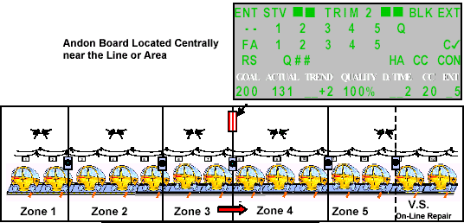
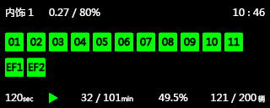
流水线的布局
暗灯板位于生产线或区域的中央

Slide 9
目视和声音信号
目视信号
颜色标准帮助确定状态
绿色表示OK或正常状态
黄色表示需要帮助，生产或质量有潜在损失的风险
红色表示生产线、流程或设备的停止-需要立即抢修
声音信号
声音信号发出独特的音乐或声响来提醒纠正支持人员观察暗灯板或工位亮灯以确定需要帮助的特定工位。
使用的两种典型的声音信号：
音乐
声调
独特的音乐用来区分不同的暗灯事件、工段、暗灯区域以及日常的提示。
声调是用来常规的暗灯提醒，如设备故障，生产线的启动或停止。

Slide 10
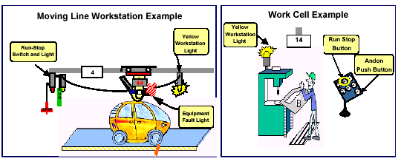



指示灯
指示灯类型 | 目的 | 在哪使用 | 描述
 | 显示工位是否需要援助 | 黄色指示 布置在每一个工位 | 拉下拉绳时点亮，到达固定停止位时闪烁
 | 显示生产线是否停止 | 红色指示 布置在急停按钮处 | 急停按钮按下时，红色闪烁
 | 显示设备是否故障 | 红色指示 布置于关键设备旁 | 设备发生故障时闪烁
工位指示灯
急停指示灯
设备故障指示灯

Slide 11
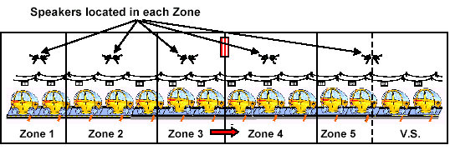
声音信号和扬声器
暗灯系统会发出独特的声音信号如，求助和发生故障的特定类型的音乐和声调。系统具有以下功能，对使用者友好并具有弹性：
声音的长短
播放的快速模式(比开始快25%到100%)
音乐和声调的优先级分配
可供选择的播放音乐(区域，显示板)
用一特定的音乐和声调支持所有的暗灯求助或故障情况
可调节的声响
放置扬声器是确保班组长，工段长以及其他所有响应者听到音乐。扬声器的放置对于有噪声的设备十分重要。

Slide 12
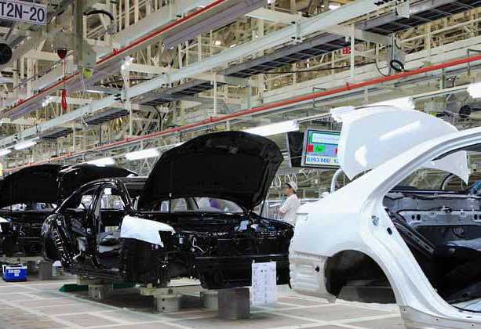
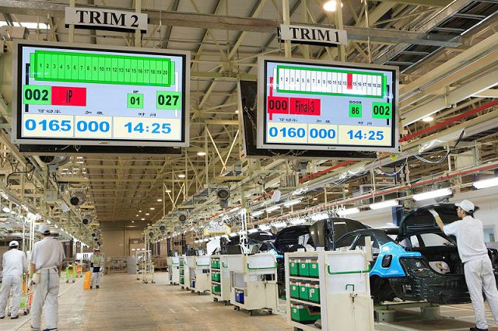
暗灯板
不同类型的暗灯板
工段板
支持一特定工段的操作或生产区域，通常是工段长区域
车间状态板
提供当前班次的实时状态和绩效信息

Slide 13
工段板
提供本工段的实时状态
板的位置通常在工段的中央，正面两面，工段内所有员工可以迅速得到状态信息。
工段
DPVe/ 合格率
其他工段停线
时钟
全局信息1
本工段内工位信号
本工段内设备信号
全局信息2
线速
主链运行情况
生产利用率
本工段累计停线时间 / 总停线时间
各工段完成产量 / 计划产量
备注：根据工段的性质不同，如VQ班组，工段板的具体显示内容略有差异。

Slide 14
工段板
1、工位求助：黄色闪烁，背景A字母
2、工段质量：黄色闪烁，背景QS字母
“工位求助”与“工段质量”两种呼叫并发，
背景字母为最新呼叫的字母
其他工段停线
“设备异常”停线，
红色闪烁。
停线中的“设备故障”，黄色闪烁。
“工位求助”或”紧急停止”停线，
红色闪烁

Slide 15
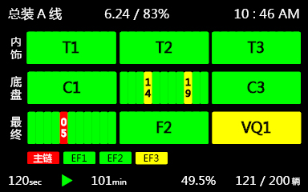
车间状态板
提供当前班的实时状态和绩效信息
板的位置通常在车间的末端，或在目视化管理中心，所有的员工可以迅速得到状态信息。
全局信息1
各工段信号
设备信号
全局信息1

Slide 16
车间状态板
1、工位求助，黄色闪烁；
2、工段质量，黄色静止；
3、两呼叫并发，黄色快速闪烁；
工段一切正常
“工位求助”或”紧急停止”停线，红色闪烁
其他正常工位不显示工位号
“设备异常”停线，
红色闪烁。
停线中的“设备故障”，黄色闪烁。
质量关卡呼叫，黄色闪烁，背景文字为“工段号”

Slide 17
暗灯系统是如何运行的？
第2部分

Slide 18
暗灯系统是如何运行的
以下几页的信息描述了暗灯系统的系统求助信号和故障状态。对以下罗列的每一种求助信号和故障的目视和声音提示进行了详细的描述。
组员帮助需求
工段质量检验工位需求
质量关卡质检工位需求
紧急停止
设备和传动链故障
计划启动或停线

Slide 19
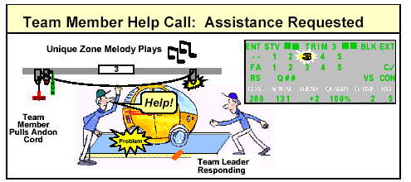
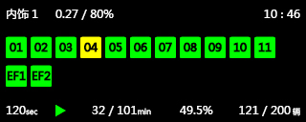
系统运行-组员帮助需求
组员需求帮组，落下拉绳：
暗灯板上相关区域，工位或工作间的数字闪烁黄色，背景为字母A
发出特定的区域声音信号
工位黄色灯不动
固定停止位发生作用，工作间和油漆房除外

Slide 20
系统运行-组员帮助需求
在暗灯重置之前到达了固定停止位：
传动链停止，停线计时钟启动
生产线状态灯绿色变成红色闪烁
暗灯板上依旧是闪动的黄色区域数字
独特的区域声音信号加快
工位的黄色灯开始闪烁
暗灯线第二次拉动或释放按钮，流水线恢复正常运行：
传动链重新启动
所有灯回复正常状态

Slide 21
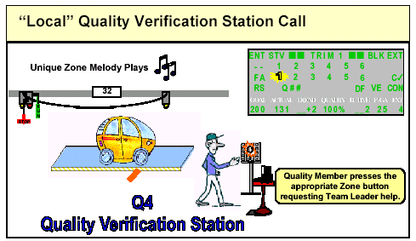
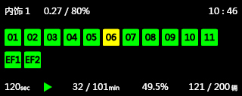
系统运行-工段内质量控制
质检人员按下相应的区域（班组）质量按钮寻求帮助：
质量的区域数字变为闪烁的黄色，背景为字母QS
播放独特的区域音乐
班组长响应质量检验工位，再次按下相应的区域质量按钮：
质量的区域数字变为绿色
独特的区域音乐停止

Slide 22
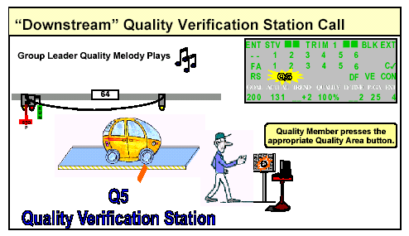
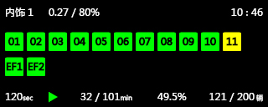
系统运行-生产线质量关卡
质检人员按下相应的区域（工段）质量按钮寻求帮助：
表示质检工位（工段最后一个工位）的数字显示闪烁的黄色，背景为字母QG
质量/流动警示音乐播放5秒种
工段长响应，重新设置相关的区域质量按钮：
质检工位的数字变为正常的操作状态

Slide 23
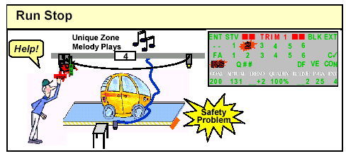
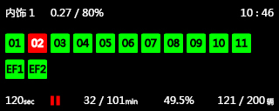
系统运行-紧急停止
组员拉动红色运行停止线或按下急停按钮：
生产线立即停止
设备停止指示（RS）变为闪烁的红色
拉绳或按钮开关变红色
具体的暗灯区域灯(2)变为闪烁的红色
绿色的生产线状态灯(内饰一)变为闪烁的红色
独特的区域音乐节奏变快直到重新设定运行停止开关
停线时间计时钟启动

Slide 24
系统运行-紧急停止
班组长或组员重新设定运行停止开关
传动链重新启动
所有的灯回复正常操作状态.
只有当流水线需要立即停止时才使用运行停止开关(紧急状态)。大多数情况下，使用组员求助暗灯，流水线在固定停止位停线并可以使其他组员完成标准化操作。有些区域把运行停止开关作为急停开关使用。

Slide 25
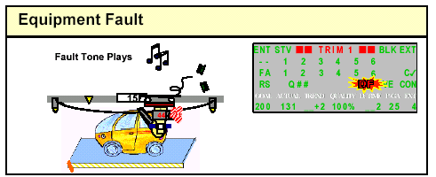
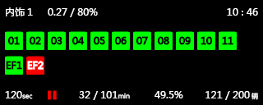
系统运行-设备故障
与生产线相联的设备停止运行：
设备停止指示（RS）及具体的设备亮灯变为闪烁的红色
绿色的生产线状态灯(内饰一)变为闪烁的红色
在规定的时间内播放故障音调
停线计时钟启动

Slide 26
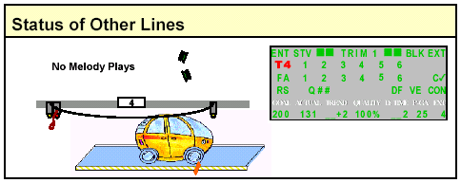
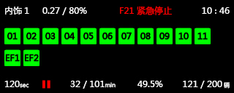
系统运行-其它区域的生产状态
其它区域或生产线的状态在本区域工段板的响应：
其它工段信息区显示“F21紧急停止” ，表示F21工位停线了
本工段没有音乐响起

Slide 27
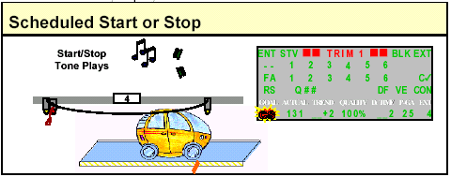
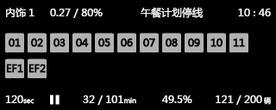
系统运行-计划停线
当到达计划停线时间（如休息或用餐时间）时，本区域工段板的响应：
所有显示内容变成灰色
本工段没有音乐响起

Slide 28
如何使用暗灯系统？
第3部分

Slide 29
如何使用暗灯系统
当有问题或不符合标准的情况发生，组员拉动暗灯寻求帮助。区域音乐会响起，暗灯板上闪烁的灯提示班组长和工段长，在他们的区域发生了问题需要支持。
班组长负责立即响应这些暗灯，支持组员修复问题。如果问题可以在工位内解决，把暗灯复位，流水线继续移动。如果问题不能在工位内解决，而这个问题会影响后道工艺流程，那么班组长在生产线到达固定停止位时停线继续返修；如果问题不影响后道工序，班组长保持流水线的移动并继续返修；此外班组长可以在车上贴标签以离线返修。一个问题得到解决，应该自问一下“如何防止这个问题再次发生？”这就是改进工艺流程的机会。

Slide 30
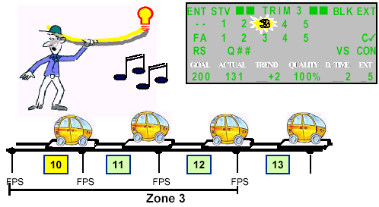
如何使用暗灯系统
步骤1-拉暗灯，工位灯亮音乐响起
组员发现问题时，通过拉暗灯立即向班组长汇报情况。工位灯亮，而暗灯板上的区域灯会闪烁，并响起特定的音乐。在这副图例中一个区域包含三个工位。十号工位的组员有问题，所以他拉动暗灯。

Slide 31

如何使用暗灯系统
步骤2-班组长立即赶到着手解决问题
当班组长听到特定的区域音乐，看见黄灯亮，就知道区域3有问题，但还不知道是哪个工位直到走近看到工位的灯亮。班组长立即赶赴该工位并协助组员开始解决问题。
班组长必须经过如何响应暗灯的培训。每个问题有潜在的不同解决方案。班组长必须学会合理的响应方式并每天接收指导。暗灯行动计划是另一种培训班组长合理响应暗灯的方法。
如果问题迅速解决，再拉一次暗灯线使生产线继续流动。如果问题的解决包含了对工艺的改进，就必须标准化。

Slide 32
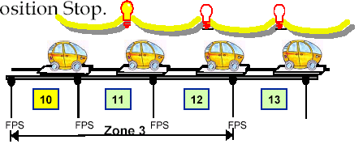
如何使用暗灯系统
步骤3-生产线继续流动到固定停止位
班组长尽力在到达固定停止位之前修复/解决问题。如果问题没有马上解决，生产线在车辆到达下一个固定停止位之前继续流动，那么班组长决定是停线还是到下个工位去返修同时释放暗灯。
固定停止位的设置是车辆的长度和它与下一辆车的间距之和。它也是两辆车相同位置点的距离(如，从A车的前轴到B车的前轴)
如果由于某些原因要停线(休息，下班，暗灯停线)，流水线只有在车辆到达固定停止位时才停下来。这是为了组员的标准化操作不会被打乱。只有在激活运行停止开关时生产线才会马上停止。

Slide 33
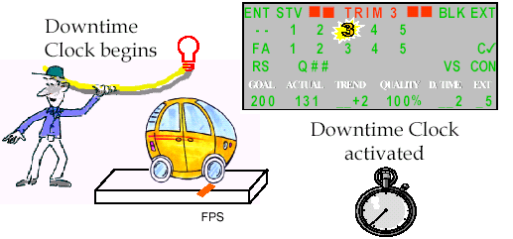
如何使用暗灯系统
步骤4- 当车辆到达固定停止位时，生产线停止，暗灯板上的流水线名称闪烁红色
如果问题在车辆到达固定停止位之前没有解决，流水线停止，暗灯板上的区域灯变为红色闪烁。
同时，对该区域的停线时间计时。这个信息是为领导分析所用。追踪区域的停线时间使我们能发现可能存在问题的区域。这有助于我们分析线平衡以及重复的问题，并测量出生产基地的产能。

Slide 34
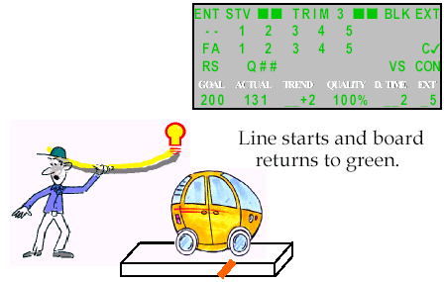
如何使用暗灯系统
步骤5-解决了问题，拉动暗灯线重新启动生产线
如果成功解决问题并在工位内完成返修，或是在下个工位继续返修，采取临时对策，就再次拉动暗灯线。暗灯板变回绿色，表示生产线OK。音乐停止，流水线重新移动。

Slide 35
附录：暗灯板各指标详解
目标产量：
显示当前班计划生产离开流水线末端的车辆数量。数字显示绿色。
完成产量：
显示当前班生产的离开流水线末端的车辆数。绿色表示目标已达到或即将实现，红色表示目标没有达到。
质量：
质量值是不断更新的，表示质检工位评估的当前班生产线一部分或区域的一次质量。在班次启动时，此质量数值为空。在指定区域（QG）检验了规定数量的车辆后，质量值才显示。随着生产的进行，质量数值重新计算不断更新。使用DPVe和DRR两个指标评价总装的质量：
DPVe：整车单车缺陷数=检验缺陷总数/检验车辆数×100，即单位为PP100，可按责任分解至各工段。
DRR：一次合格率=检验合格车辆数/检验总数，只计算QG的数值，不分解到工段。

Slide 36
附录：暗灯板各指标详解
停线时间：
停线时间表示当前班部分生产线或区域累积的停线时间。它是设备和传动链故障、拉空和堵塞、机器人故障、操作者延误(暗灯)以及其他停线时间的总和(不包括休息和用餐的时间)。停线时间取接近的整数值。
生产利用率/可动率：
生产利用率=实际完成产量/理论完成产量=实际完成产量/（总工作时间/生产节拍）×100%
其中总工作时间不包括计划内停线时间。
滞留：
显示的是分装线或工作单元向下一工作单元传输的缓冲数。例如，VQ1检验完成但未开始VQ2作业的车辆视为VQ1工段的滞留。一般只显示非传送链区域的滞留（传送链上的产品滞留/周转数受设备限制一般为定值）。显示的值为绿色或红色以表示OK或非OK状态。

